Slide 1
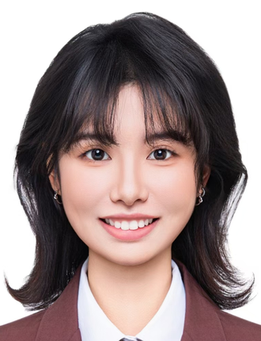
EDUCATION
ANALOGUE SKILLS
UNDERGRADUATE
真实场景理解
方案策划
2022.09 - 2027.06
用户需求拆解
用户洞察
安徽建筑大学
复杂系统拆解
空间分析
城乡规划本科 / GPA 3.7/5（前 20%）
产品流程设计
汇报表达
可视化表达
跨学科协作
PRODUCT TRANSITION
2025 - 2026
SOFTWARE SKILLS
AI 产品经理方向
AI Agent / 用户洞察 / 复杂场景产品化
Fig
PPT
Cur
SQL
LANGUAGE
XMd
Py
中文
INTEREST
Hello!!
English
AI
研
旅
图
我是刘颖，城乡规划背景，正在转向 AI 产品经理方向。
我相信好的产品来自真实场景理解：从用户角色、需求冲突和系统关系中，拆解出清晰的产品流程、AI 工作流与可视化表达。
AI / Product Vocabulary
AI Agent
User Research
Travel Design
Visual Story
CONTACT
EXPERIENCE
@
2364314755@qq.com
乡村规划竞赛、省级一等奖 / 国家佳作奖；AI 产品作品集包含用户自调研系统、AI 旅行规划 Agent、乡村文旅 AI 助手。
☎
19307065732

